Slide 1
Smart Trash
Над проектом работали: Кузнецова Анастасия, Горбач Полина, Шпрингер Екатерина, Беженару Емилян, Селях Мария

Slide 2
Актуальность и проблема проекта
Актуальность: проблема экологии является одой из самых актуальных на сегодняшний день, которую необходимо решить в ближайшем будущем.
Проблема: в России мусор сортируется людьми, что увеличивает время сортировки и ухудшает её качество.

Slide 3
Цель проекта
Разработать робота-сортировщика, который увеличит качество и скорость сортировки.

Slide 4
Задачи проекта
Смоделировать робота-сортировщика
Создать демоверсию программы
Протестировать программу

Slide 5
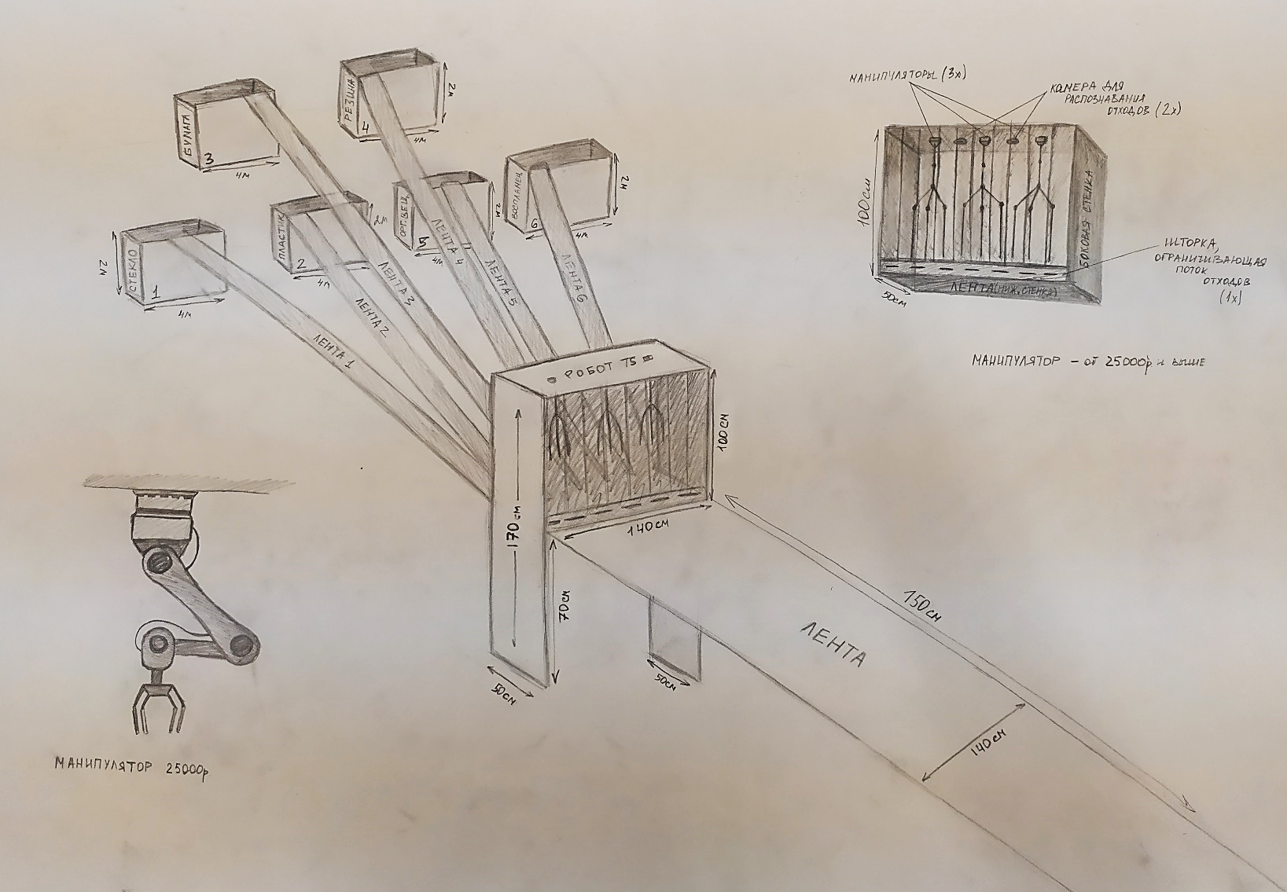
Схема конечного продукта и демоверсия программы.

Slide 6
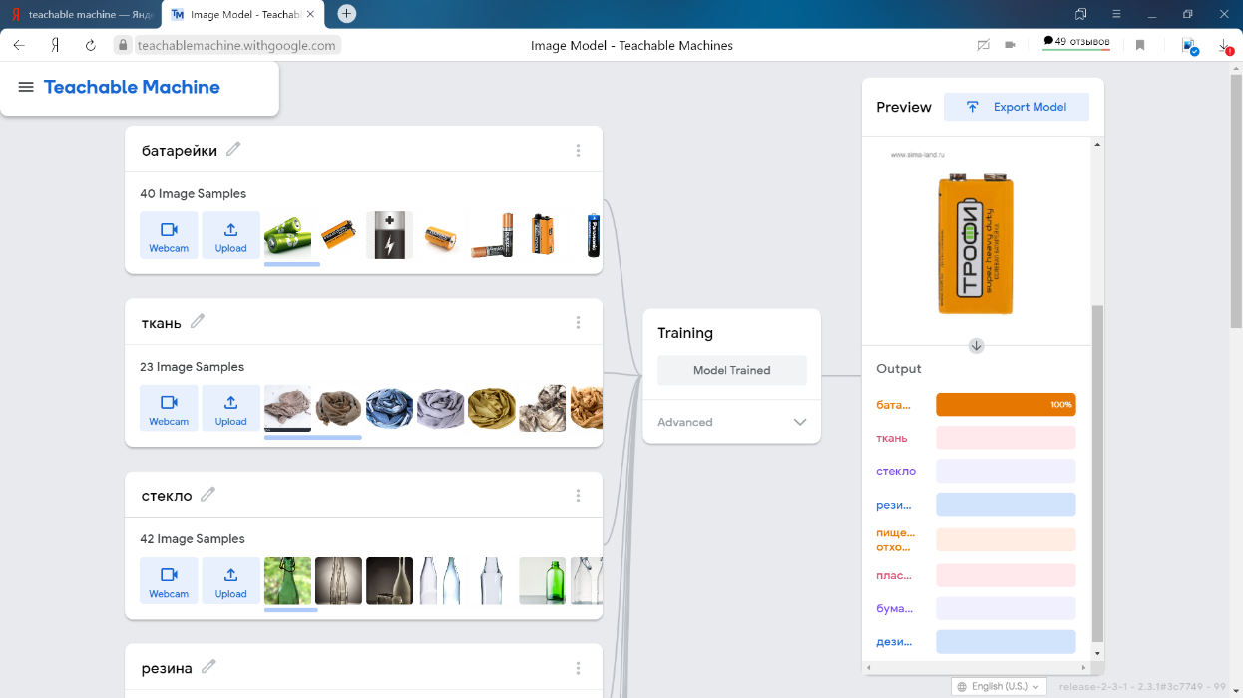

Slide 7
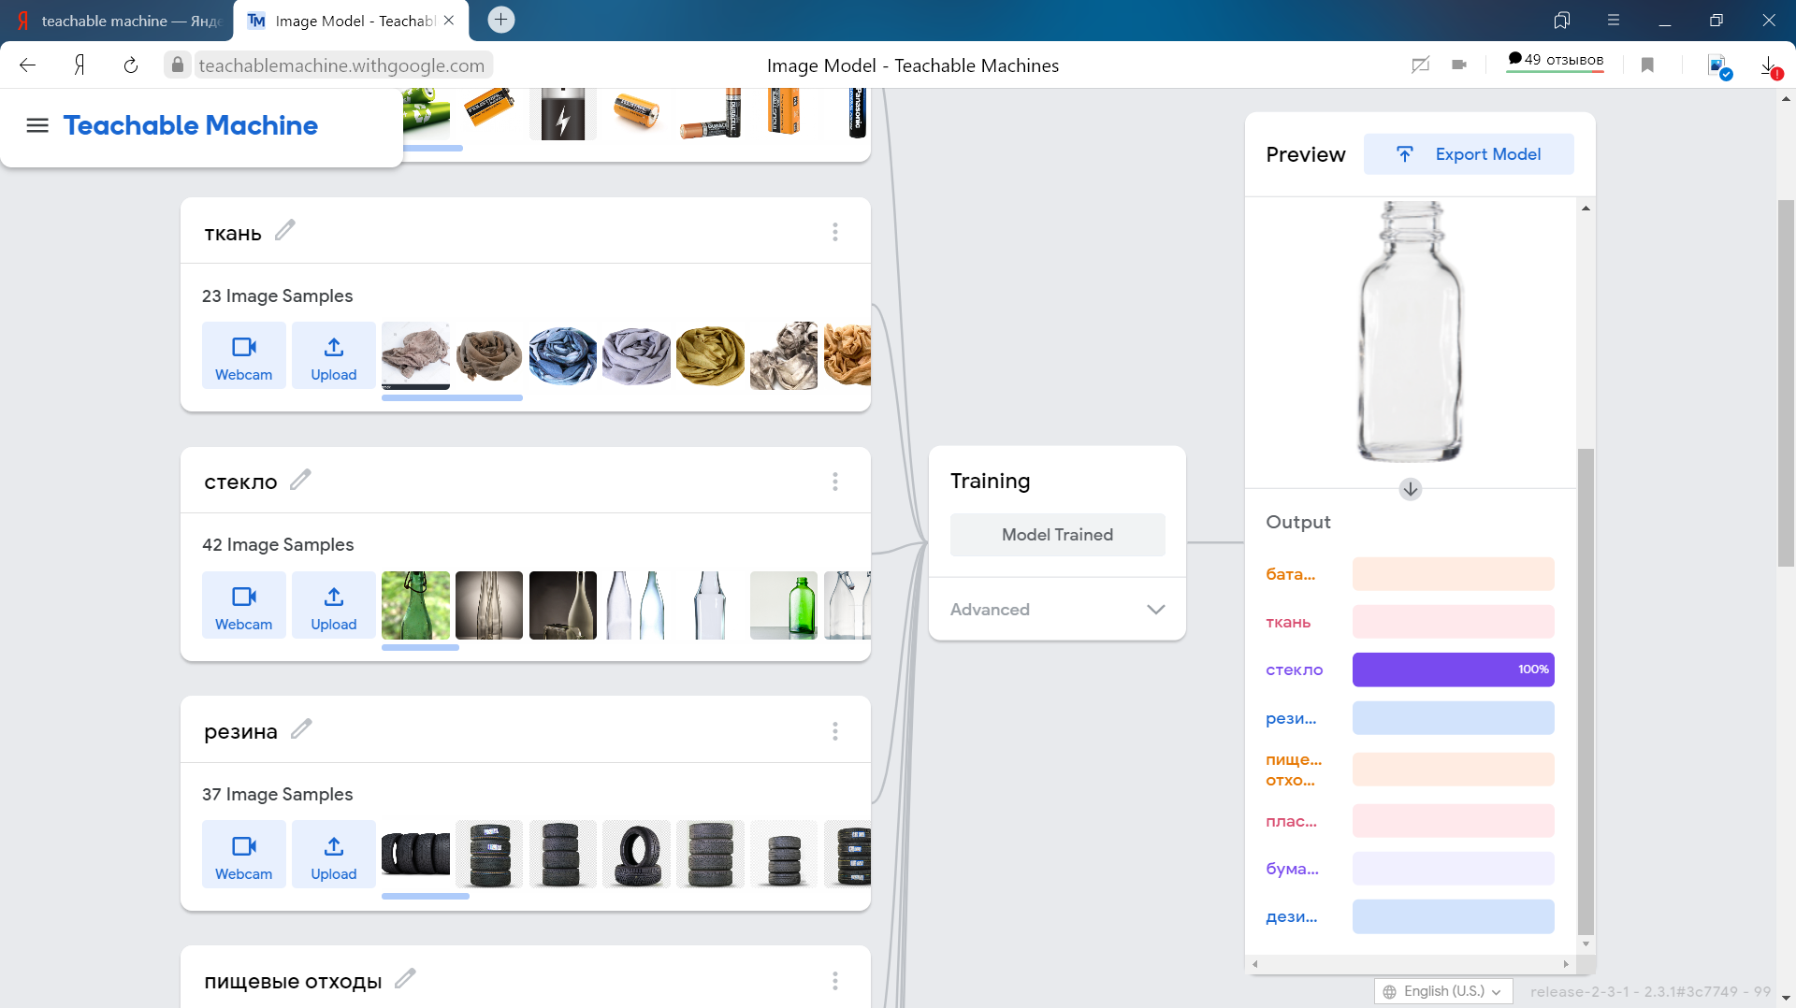

Slide 8
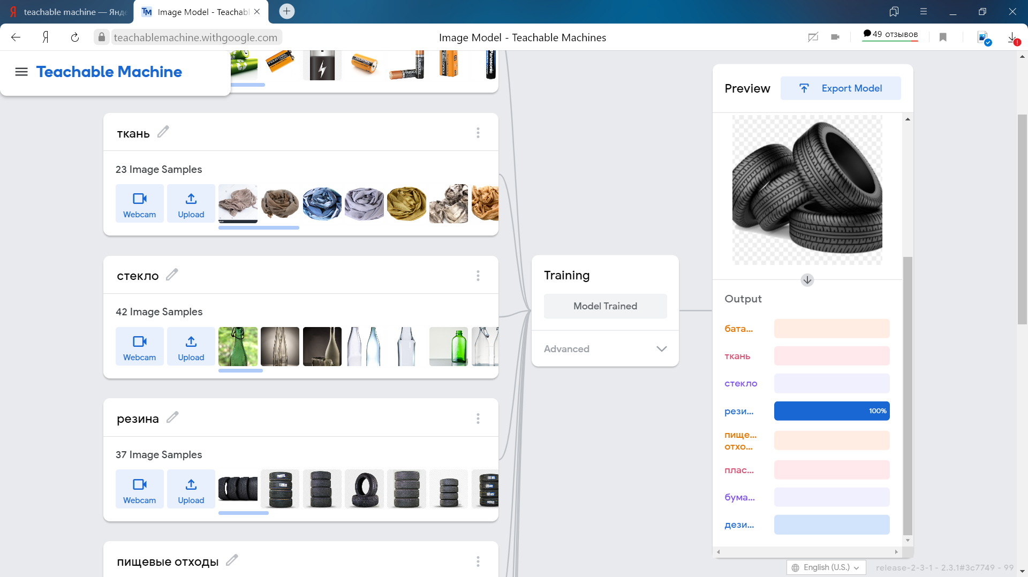

Slide 9
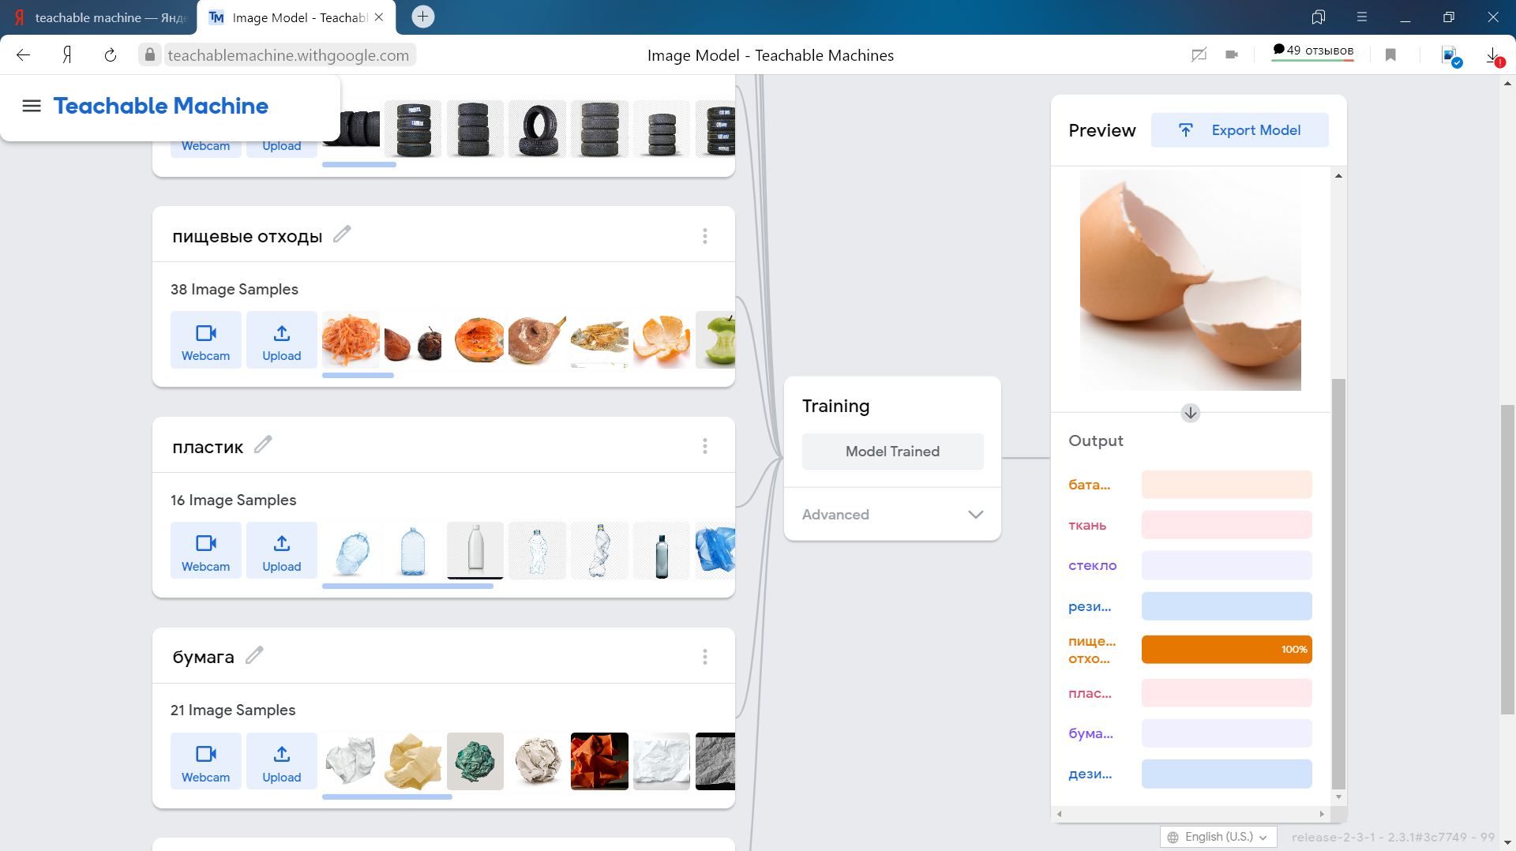

Slide 10
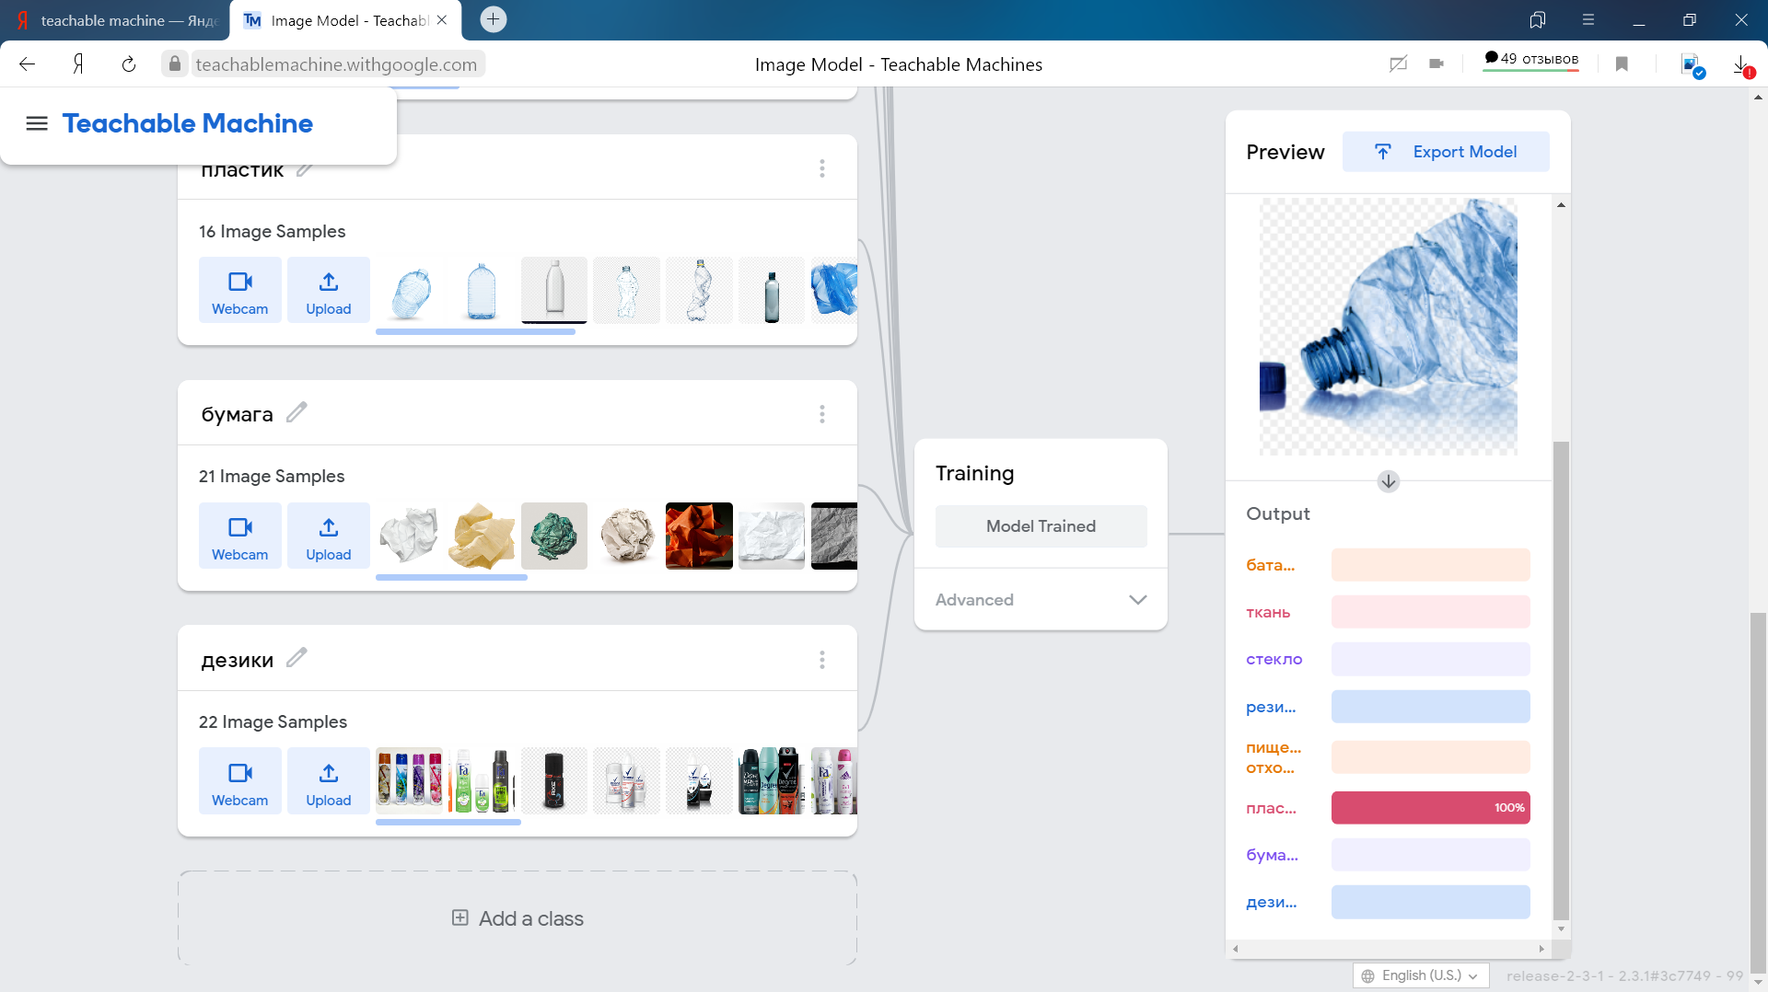

Slide 11
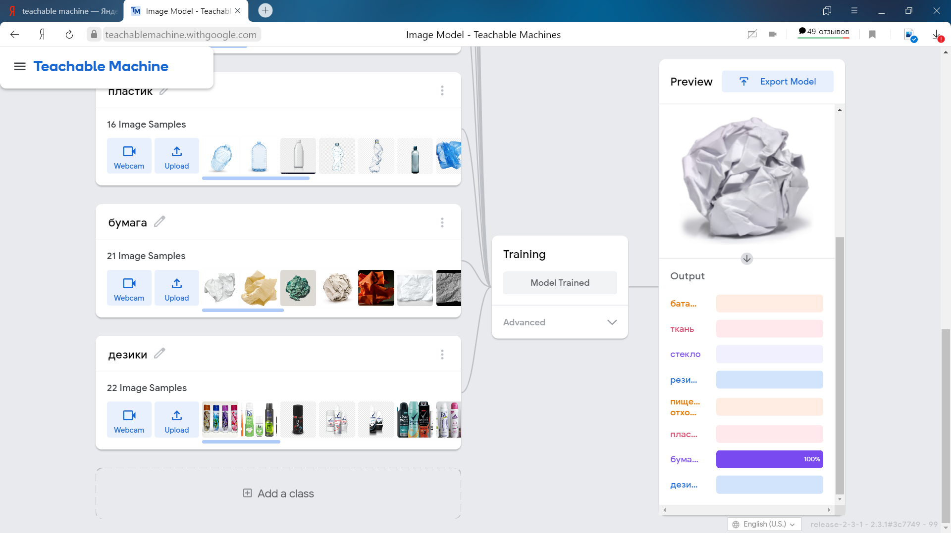

Slide 12
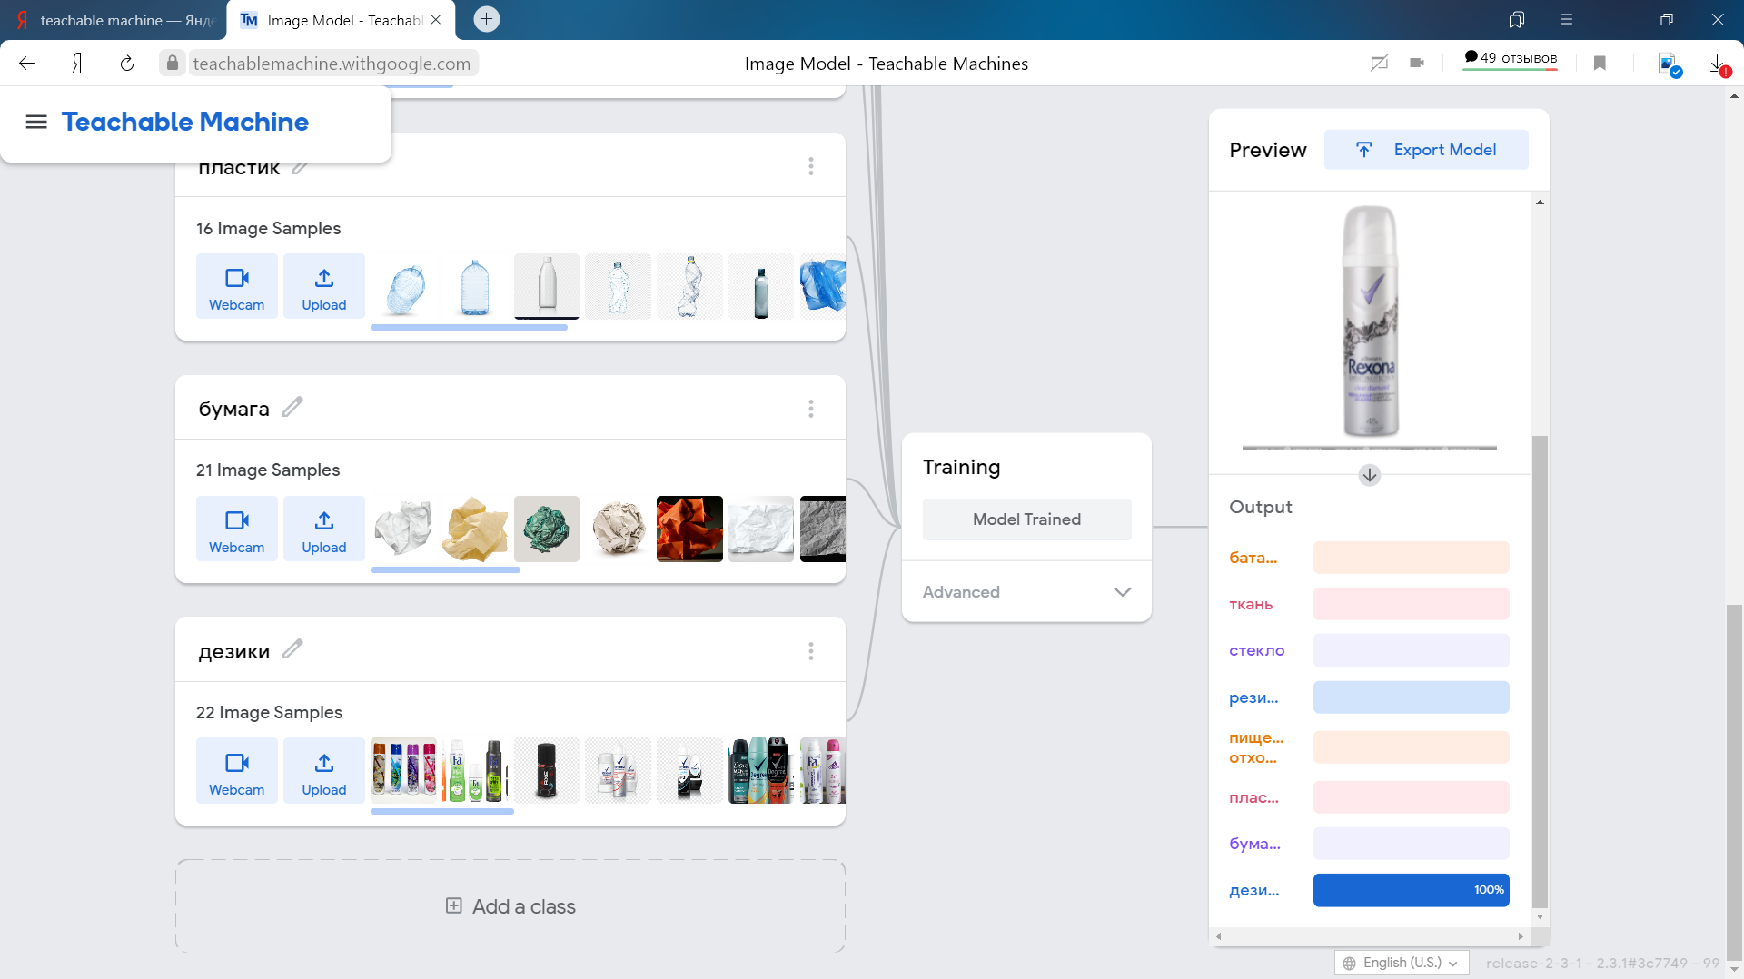

Slide 13
Новизна проекта
Первый робот-сортировщик на российском мусороперерабатывающем заводе

Slide 14
Перспективы развития проекта
В ближайшее время запустить робота-сортировщика(РС-1) в массовое производство и в дальнейшем удешевить его.

